Slide 1
Муниципальное бюджетное дошкольное образовательное учреждение
детский сад комбинированного вида № 11 « Журавушка» города Ставрополя
МАСТЕР – КЛАСС
ДЛЯ ПЕДАГОГОВ
« Нетрадиционные пальчиковые игры
как средство развития речи
дошкольников»
Подготовила:
воспитатель Синина Н.С

Slide 2
Актуальность
Целенаправленная и систематическая работа по развитию мелкой моторики у детей дошкольного возраста способствует формированию интеллектуальных способностей, речевой деятельности, а самое главное, сохранению психического и физического развития ребенка. Всестороннее представление об окружающем предметном мире у человека не может сложиться без тактильно – двигательного восприятия, так как оно лежит в основе чувственного познания. Уровень развития мелкой моторики – один из показателей интеллектуальной готовности к школе и именно в этой области дошкольники испытывают серьезные трудности.

Slide 3
Цель
Познакомить педагогов с видами нетрадиционных пальчиковых игр и их использование в образовательном процессе; формирование речевых навыков у детей посредством использования нетрадиционных пальчиковых игр
Задачи
1. Раскрыть актуальность пальчиковой гимнастики
2. Определить сущность взаимосвязи пальчиковых игр с речевым развитие детей дошкольного возраста
3. Познакомить участников мастер-класса с эффективными методами использования нетрадиционных техник, способствующих развитию мелкой моторики у детей

Slide 4
Формы работы по развитию мелкой моторики рук могут быть
традиционными и нетрадиционными

Slide 5
Традиционные это: пальчиковая гимнастика с речевым сопровождением и без; самомассаж (поглаживание, разминание); игры - конструкторы, мозаика, шнуровка, игры с вкладышами и т. д.; кукольные театры: пальчиковый, перчаточный, театр теней; игры с бумагой, песком, водой; лепка из глины, теста, пластилина; игры на развитие тактильных ощущений «гладкое – шершавое», «чудесный мешочек» и т. д, и т. п
Нетрадиционные: самомассаж кистей и пальцев рук с грецкими орехами, карандашами, массажными щётками; пальчиковые игры, с использованием разнообразного материала: бросовым, природным,
хозяйственно-бытовым.

Slide 6
Пальчиковая игра « Башмачки»
Берем пластмассовые крышки от бутылок ( 2 штуки) и надеваем их, как обувь, на указательный и средний пальцы, « идем» пальцами, как ножками, не отрывая « обувь» от поверхности стола, как бы шаркая. Это игра с речевым сопровождением.
После каждого двустишия – смена рук.
Катя туфли потеряла
Долго плакала, искала
( другая рука)
В крышки пальчики обула
Смела в них вперед шагнула.
( другая рука)
Пошла Катя на прогулку
По кривому переулку.

Slide 7
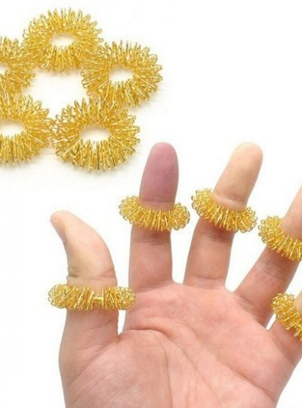
Пальчиковая игра « Мальчик –пальчик»
Мы знаем, что есть мячик Су –Джок, для массажа ладоней, но мы будем с вами использовать кольцо Су -Джок для массажа каждого пальчика. Предлагаю взять кольцо и последовательно надевать его на каждый пальчик с помощью речевого сопровождения:
- Мальчик –пальчик,
- Где ты был ( надеваем кольцо Су Джок на большой палец)
- С этим братцем в лес ходил, ( надеваем кольцо Су Джок на указательный палец)
- С этим братцем щи варил, ( надеваем кольцо Су Джок на средний палец)
- С этим братцем кашу ел ( надеваем кольцо Су Джок на безымянный палец)
- С этим братцем песни пел ( надеваем кольцо Су Джок на мизинец)
То же самое повторяем и пальчиками другой руки.

Slide 8
Игра с массажным ковриком « Травка»
С помощью этой игры я предлагаю провести массаж всей ладони.
Кладем коврик перед собой , ладонями на коврик и делаем на нем движения соответственно тексту:
На полянке, на лужайке
Целый день скакали зайки ( прыгаем всеми пальцами по коврику)
И катались по траве,
От хвоста до головы ( протыкаем ладони от основания к кончикам пальцев)
Долго зайцы так скакали,
Но напрыгались, устали ( «попрыгать» и «лечь» ладонями на коврик)
Мимо змеи проползали,
« С добрым утором!» - им сказали ( ладони по очереди ползут как змеи)
Стала гладить и ласкать,
Всех зайчат зайчиха –мать. ( ладони поочередно гладят коврик)

Slide 9
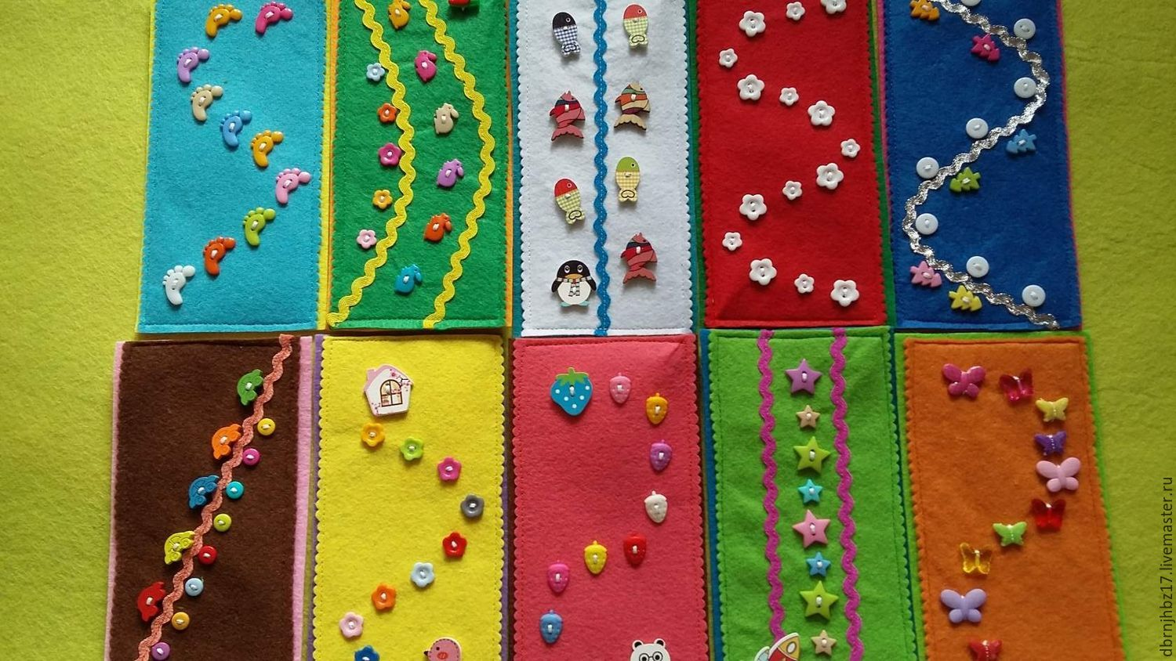
Еще один необычный способ нетрадиционных пальчиковых игр – пальчиковые шаги и сенсорные дорожки. Данная методика хорошо представлена в книге Тимофеевой Е.Ю. и Черновой Е.И. «Пальчиковые шаги».

Slide 10
Мы (руки к груди)
славно (руки вперед)
потрудились (кулак на кулак),
Мы (руки к груди)
многое (руки вперед)
узнали (руки к голове),
Чуть-чуть (руки «щепоткой»)
добрее (руки к сердцу)
стали (руки вперед)
И дружно (руки в замок)
поиграли ( аплодисменты).

Slide 11
СПАСИБО ЗА
ВНИМАНИЕ

